Slide 1




Slide 2


MBA em Engenharia de Dados

Slide 3
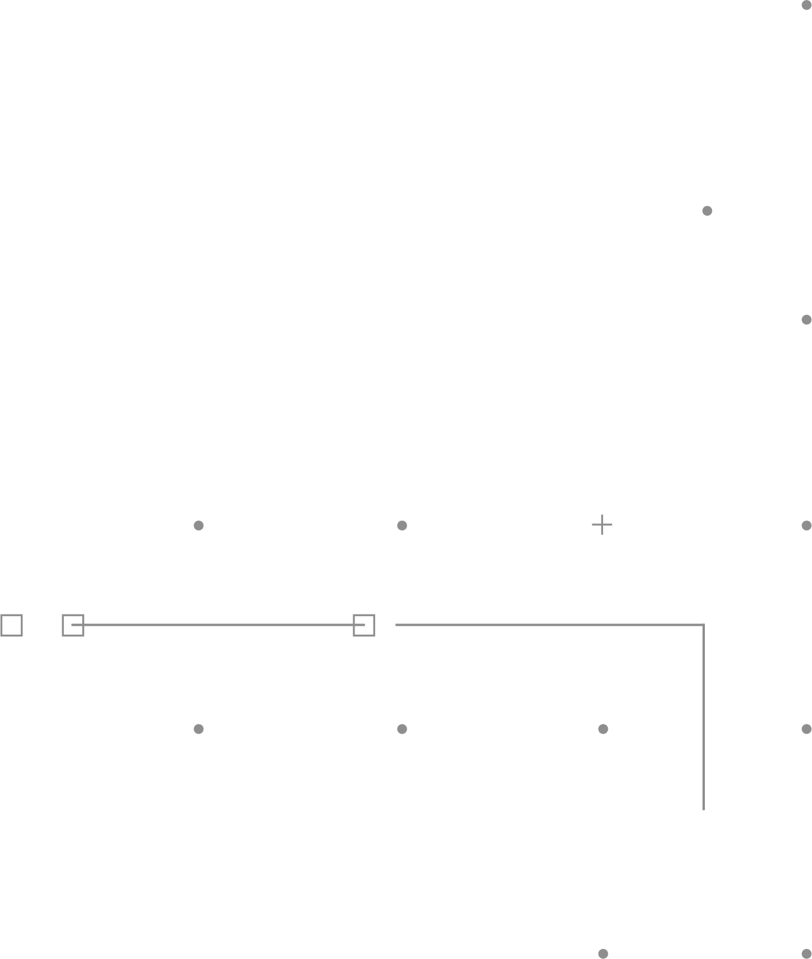
Transação e Concorrência
em Banco de Dados Relacional

Slide 4
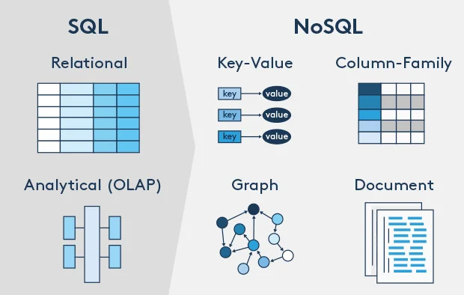
Antes .. Um pouco sobre NoSQL
Diferentes arquiteturas e estruturas de armazenamento => Diferentes SGBDs

Slide 5
Propriedades BASE - Teorma CAP
Falando antes de um pouco de NoSQL
O teorema CAP aplica um tipo de lógica semelhante a sistemas distribuídos, a saber, que um sistema distribuído pode entregar apenas duas das três características desejadas: consistência, disponibilidade e tolerância de partição (ou 'C' (consistency), 'A' (avaliability) e 'P' (partition tolerance), em inglês, da sigla CAP).

Slide 6
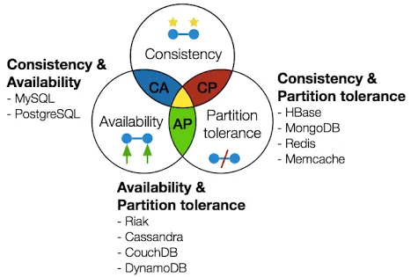
Propriedades BASE - Teorma CAP
Esse modelo foi proposto por Eric Brewer da Universidade da Califórnia durante uma conferência no ano 2000. O teorema foi crucial para influenciar escolhas arquiteturais em bancos de dados distribuídos.

Slide 7
Propriedades BASE - Teorema CAP
Vamos fazer uma análise mais profunda sobre as três características do sistema distribuído ao qual o teorema CAP se refere.
Consistência
Significa que todos os clientes veem os mesmos dados ao mesmo tempo, não importa em qual nó eles se conectem. Para que isso aconteça, sempre que os dados forem gravados em um nó, ele deve ser instantaneamente encaminhado ou replicado para todos os outros nós do sistema antes que a gravação seja considerada 'bem-sucedida'.

Slide 8
Propriedades BASE - Teorema CAP
Availability (Disponibilidade)
Significa que qualquer cliente que fizer uma solicitação de dados obterá uma resposta, mesmo que um ou mais nós estejam desativados. Ou seja, todos os nós em funcionamento no sistema distribuído retornam uma resposta válida para qualquer solicitação, sem exceção.

Slide 9
Propriedades BASE - Teorema CAP
Partition Tolerance (Tolerância de partição)
Uma partição é uma quebra de comunicações dentro de um sistema distribuído, uma conexão perdida ou temporariamente lenta entre dois nós. Tolerância de partição significa que o cluster deve continuar a funcionar mesmo se ocorrer uma ou mais falhas de comunicação entre os nós no sistema.

Slide 10
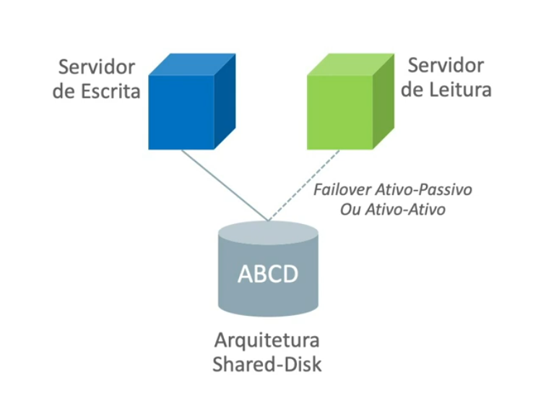
NoSQL: CA
Bancos CA
Consistência: escreve um dado e todas as leituras subsequentes vão ler as informações atualizadas
Availability: Toda requisição sempre recebe uma resposta
Usam sharding disks e escalam verticalmente não espalhando os dados em servidores distintos
Poucos usuários simultâneos (~100)

Slide 11
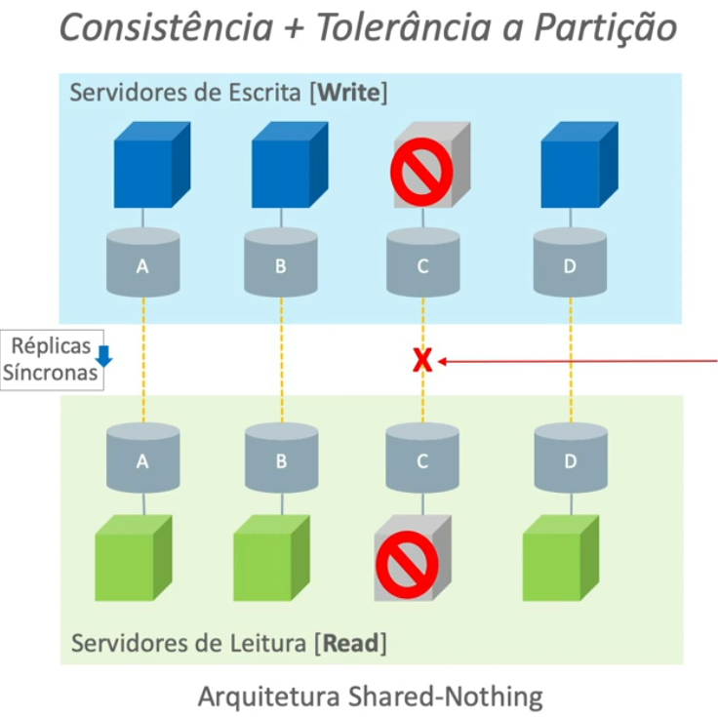
NoSQL: CP
Consistência: escreve um dado e todas as leituras subsequentes vão ler as informações atualizadas
Tolerância a Partições
Não usam sharding disks e escalam horizontalmente
Leitura e escrita no nó que falhou vai falhar.
Somente parte da informação pode estar disponível
Ideiais para grandes throughput e escalabilidade com consistência
falha

Slide 12
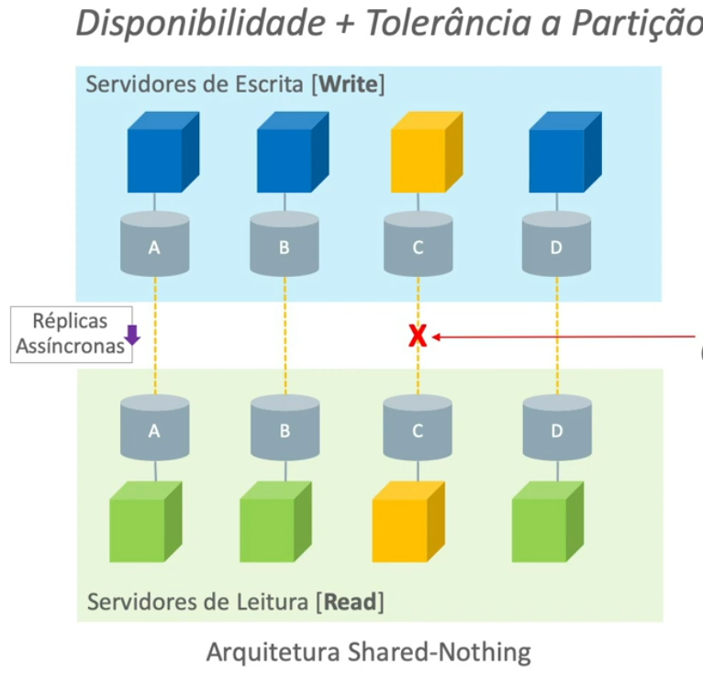
NoSQL: AP
Bancos AP
Availability: Mantém alta disponibilidade, sempre retornando um dados, mas este dado pode não ser consistente pois as réplicas são assíncronas
Particionamento: Tolerância a partições
Não usam sharding disks e escalam horizontalmente
Se você escreve em um nó e a replicação não é feita (por conta da falha) a informação retornada pode ser antiga (inconsistente)
Ideiais para grandes throughput mas que não precisam de consistência
falha

Slide 13
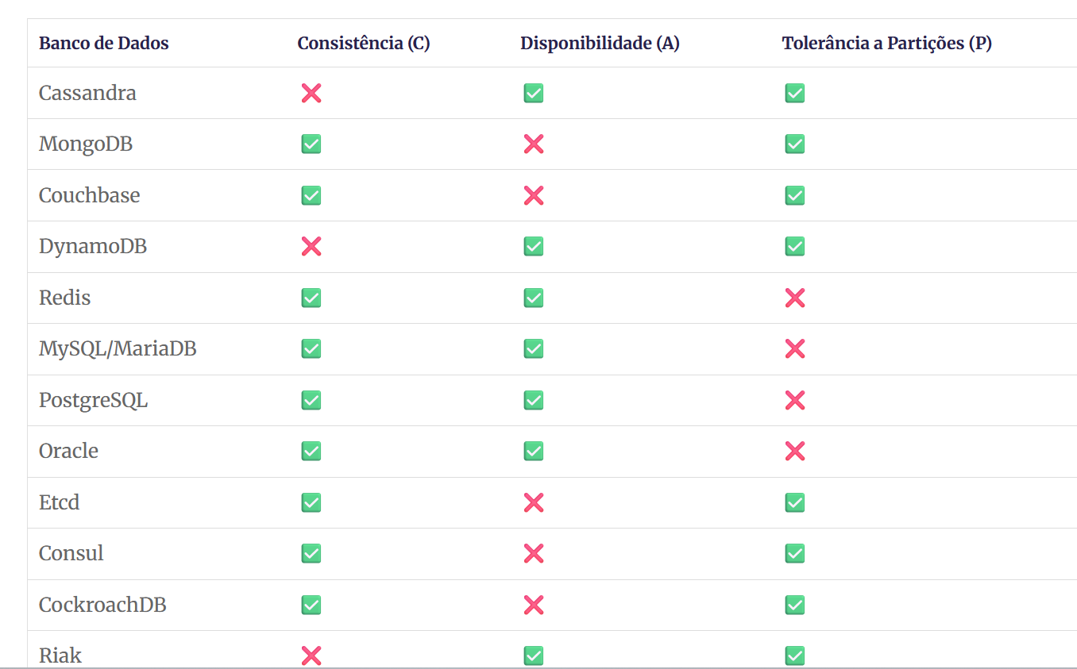
Alguns Exemplos

Slide 14
Propriedades BASE - Teorma CAP
BASE é o acrônimo para Basically Available, Soft State e Eventually Consistent.
Enquanto o ACID foca na precisão e confiabilidade, o BASE, um acrônimo para Basicamente Disponível, Soft State e Eventualmente Consistente, adota uma abordagem com níveis de flexibilidade mais adequados para lidar com sistemas distribuídos modernos, onde a disponibilidade e a tolerância a falhas são prioridades. Assim como o Teorema CAP, o BASE também foi proposto por Brewer junto a um grupo de pesquisadores.

Slide 15
Propriedades BASE - Teorma CAP
Basically Available – em vez de impor consistência imediata, os bancos de dados NoSQL modelados em BASE garantirão a disponibilidade dos dados, espalhando-os e replicando-os nos nós do cluster de banco de dados.

Slide 16
Propriedades BASE - Teorma CAP
Soft State – devido à falta de consistência imediata, os valores dos dados podem mudar com o tempo. O modelo BASE rompe com o conceito de banco de dados que impõe consistência própria, delegando essa responsabilidade aos desenvolvedores.

Slide 17
Propriedades BASE - Teorma CAP
Eventually Consistent – O fato de que o BASE não impõe consistência imediata não significa que nunca a atinge. No entanto, até que isso aconteça, as leituras de dados ainda são possíveis (embora possam não refletir a realidade).
➔ Assim como os bancos de dados relacionais são compatíveis com ACID, os bancos de dados NoSQL tendem a estar em conformidade com os princípios BASE. Podemos citar: MongoDB, Cassandra, Redis, Amazon DynamoDB entre outros. (https://db-engines.com/)

Slide 18
Transações de Banco de Dados Relacionais
Uma transação é uma unidade lógica de trabalho onde serão emitidas instruções da SQL.
Ela pode ser composta por uma ou mais instruções DML ou por uma instrução DDL ou por uma instrução DCL.
Sempre finalizada com confirmação (COMMIT) ou descarte (ROLLBACK) das alterações

Slide 19
Transações de Banco de Dados Relacional
Toda transação de apresentar quatro propriedades conhecidas pelo acrônimo ACID que significa:
A: Atomicidade
C: Consistência
I: Isolabilidade
D: Durabilidade

Slide 20



Transações de Banco de Dados
Referências
https://www.ibm.com/support/knowledgecenter/en/SSGMCP_5.4.0/product-overview/acid.html
https://docs.microsoft.com/en-us/windows/win32/cossdk/acid-properties
https://docs.oracle.com/cd/E11882_01/server.112/e40540/transact.htm

Slide 21
Transações de Banco de Dados
Atomicidade
A execução de uma transação deve ser atômica, ou seja, não existe uma transação parcial.
Consistência
No início de uma transação o dado está em um estado consistente e deve permanecer consistente ao final da transação.

Slide 22
Transações de Banco de Dados
Isolamento
Cada transação é executada isoladamente e a sua execução não deve sofrer interferência de outras transações concorrentes.
Durabilidade
Toda transação que for finalizada de forma bem-sucedida deve persistir seus resultados em banco mesmo na presença de falhas no sistema. Após o ponto de confirmação, as alterações devem persistir no banco.

Slide 23
Transação / Concorrência
Em um banco de dados de monousuário, um usuário pode modificar os dados sem se preocupar com os outros usuários modificando os mesmos dados ao mesmo tempo.
No entanto, em um banco de dados multiusuário, as instruções em várias transações simultâneas podem atualizar os mesmos dados.
As transações em execução simultânea devem produzir resultados significativos e consistentes.

Slide 24
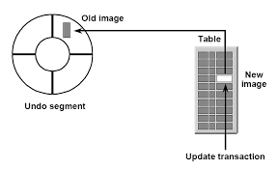
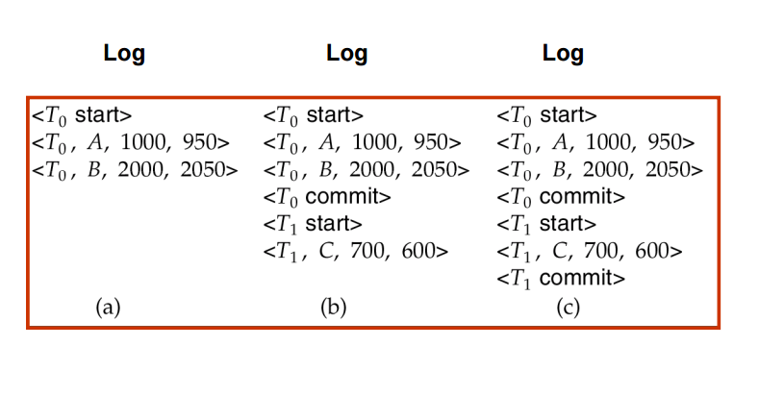
Transação / Concorrência
Conceitos Importantes
Undo / versões do dado
Redo / Log de Transações
Bloqueios (Locks)
IDEMPOTÊNCIA

Slide 25
Transação / Concorrência
Para descrever o comportamento consistente da transação quando as transações são executadas simultaneamente, os pesquisadores do banco de dados definiram um modelo de isolamento de transação denominado serializabilidade.
Isso garante que múltiplas transações simultâneas sejam executadas como se fossem executadas em sequência, uma após a outra, sem interferência mútua, evitando assim problemas como perda de dados e inconsistências.
O nível de Isolamento pode ser definido na transação ou em configurações do Sistema Gerenciador de Banco de Dados

Slide 26
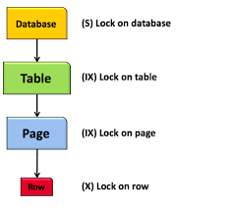
Transação / Concorrência
Bloqueios (Lock)
Um dos mecanismos comuns é o uso de bloqueios. Cada vez que uma transação tenta acessar um dado, um bloqueio é colocado sobre ele. Se outra transação tentar acessar o mesmo dado, ela será bloqueada até que o bloqueio seja liberado
Pode ser definido pelo SGBD em diversos níveis (granularidade)

Slide 27
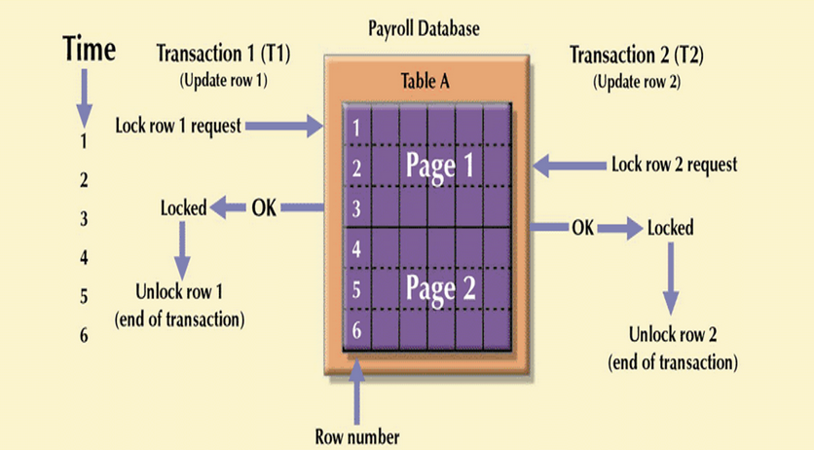

Transação / Concorrência
Bloqueios

Slide 28
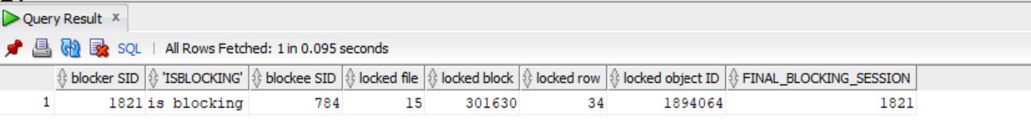
Transação / Concorrência
Bloqueios: O DBA pode identificar os bloqueios e decidir o que fazer (notificar o usuário ou encerrar a sessão, forçando um rollback de uma delas
select a.sid "blocker SID",
'is blocking',
b.sid "blockee SID",
b1.ROW_WAIT_FILE# "locked file",
b1.ROW_WAIT_BLOCK# "locked block",
b1.ROW_WAIT_ROW# "locked row",
b1.ROW_WAIT_OBJ# "locked object ID",
FINAL_BLOCKING_SESSION
from v$lock a, v$lock b, v$session b1
where a.block = 1 and
b.request > 0 and
a.id1 = b.id1 and a.id2 = b.id2
and b1.sid = b.sid;
Dica: Para descobrir o SID da sua sessão
select sid, username from v$session where sid = (select sys_context('USERENV','SID') from dual);

Slide 29
Leitura Multiversão
Multiversionamento é a capacidade de materializar simultaneamente várias versões de dados. O banco de dados mantém a consistência de leitura em várias versões.

Slide 30
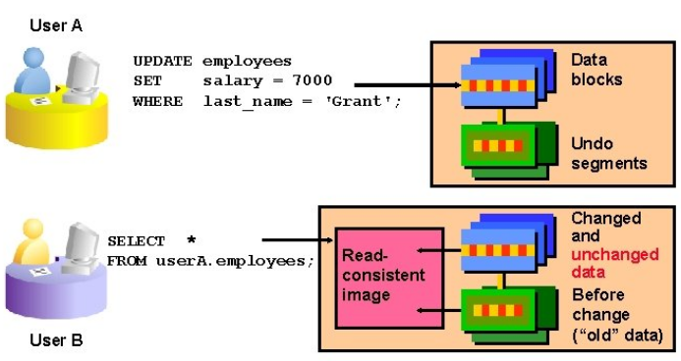
Leitura Consistente
Fonte: Oracle

Slide 31
Fenômenos evitáveis em Transações
Os níveis de isolamento são definidos em termos de fenômenos que devem ser evitados entre transações em execução .
Os níveis de isolamento são explicados em termos dos seguintes fenômenos:
Leituras sujas (dirty reads) .
Leituras difusas ou não repetíveis (fuzzy or on-repeatable read).
Leituras fantasmas (phantom reads),
Esses fenômenos devem ser evitados entre transações que executam simultaneamente.

Slide 32
Fenômenos evitáveis em Transações
Dirty Reads (READ UNCOMMITTED)
Uma transação lê dados que foram gravados por outra transação que ainda não foi confirmada.
1. A transação T1 modifica um item de dados.
2. Outra transação T2 lê esse item de dados antes de T1 executar um COMMIT ou ROLLBACK.
3. Se T1 executar um ROLLBACK, T2 lerá um item de dados que nunca foi confirmado e, portanto, nunca existiu.
➔ O hint NO_LOCK no MS SQL Server pode causar este problema

Slide 33
Fenômenos evitáveis em Transações
Fuzzy ou Non-repeatable reads
Uma transação relê os dados lidos anteriormente e descobre que outra transação confirmada modificou ou excluiu os dados.
Por exemplo, um usuário consulta uma linha e, posteriormente, consulta a mesma linha, apenas para descobrir que os dados foram alterados.
1. A transação T1 lê um item de dados.
2. Outra transação T2 modifica ou exclui esse item de dados e confirma.
3. Se T1, em seguida, tenta reler o item de dados, ele recebe um valor modificado ou descobre que o item de dados foi excluído.

Slide 34
Fenômenos evitáveis em Transações
Phantom reads
Uma transação executa novamente uma consulta retornando um conjunto de linhas que satisfaz uma condição de pesquisa e descobre que outra transação confirmada inseriu linhas adicionais que satisfazem a condição.
1. A transação T1 lê um conjunto de itens de dados que satisfazem algumas <condições de pesquisa>.
2. A Transação T2 em seguida, cria itens de dados que atendem à <condição de pesquisa> de T1 e confirma.
3. Se T1 repetir sua leitura com a mesma <condição de pesquisa>, ele obterá um conjunto de itens de dados diferentes da primeira leitura.
Phantom Reads vs. Non-Repeatable Reads:
Embora ambas envolvam inconsistências de transações simultâneas, as leituras não repetíveis tratam de modificações (atualizações ou eliminações) em dados existentes, enquanto as leituras fantasma envolvem a inserção ou eliminação de linhas, afetando o número de linhas devolvidas numa consulta.

Slide 35
Níveis de Isolamento
O padrão ANSI / ISO SQL (SQL92) define quatro níveis de isolamento em termos dos fenômenos que uma transação em execução em um determinado nível de isolamento pode experimentar.
Cada nível de isolamento contém vários graus de impacto no processamento de transações
Read uncommitted (Leitura não confirmada)
Read committed (Leitura confirmada)
Repeatable read (Leitura Repetível)
Serializable (Serializada)

Slide 36
Níveis de Isolamento - Oracle
Read Committed Isolation Level
No nível de isolamento de leitura confirmada, que é o padrão, cada consulta executada por uma transação vê apenas os dados confirmados antes do início da consulta - não da transação.
Esse nível de isolamento é apropriado para ambientes de banco de dados nos quais poucas transações podem entrar em conflito.

Slide 37
Níveis de Isolamento - Oracle
Read Committed Isolation Level
Transação Tx1
Transação Tx2
time
t1
select salary from employees where employee_id=116;
select salary from employees where employee_id=116;
2900
2900
t2
update employees set salary=5000 where employee_id = 116;
update employees set salary=10000 where employee_id = 200;
t3
select salary from employees where employee_id=116;
select salary from employees where employee_id=116;
5000
2900
t4
Commit;
select salary from employees where employee_id=200;
10000
t5
select salary from employees where employee_id=116;
select salary from employees where employee_id=116;
5000
5000
t6
commit;
t7
select salary from employees where employee_id=200;
select salary from employees where employee_id=200;
10000
10000

Slide 38
Níveis de Isolamento - Oracle
Serializable Isolation Level
No nível de isolamento serializável, uma transação vê apenas as alterações confirmadas quando a transação - não a consulta - começou e as alterações feitas pela própria transação.
Uma transação serializável opera em um ambiente que faz com que pareça que nenhum outro usuário estava modificando dados.

Slide 39
Níveis de Isolamento - Oracle
Serializable Isolation Level
Transação Tx1
Transação Tx2
time
SET TRANSACTION ISOLATION LEVEL SERIALIZABLE;
t1
select salary from employees where employee_id=116;
select salary from employees where employee_id=116;
2900
2900
t2
update employees set salary=5000 where employee_id = 116;
t3
select salary from employees where employee_id=116;
select salary from employees where employee_id=116;
5000
2900
t4
Commit;
select salary from employees where employee_id=200;
10000
t5
select salary from employees where employee_id=116;
select salary from employees where employee_id=116;
5000
2900
t6
update employees set salary=7000 where employee_id = 116;
t7
update employees set salary=7000 where employee_id = 116
Error report -
ORA-08177: can't serialize access for this transaction

Slide 40
Níveis de Isolamento - Oracle
Read-Only Isolation Level
O nível de isolamento somente leitura é semelhante ao nível de isolamento serializável, mas as transações somente leitura não permitem que os dados sejam modificados na transação, a menos que o usuário seja SYS (gerencial metadados)

Slide 41
Níveis de Isolamento - Oracle
Read-Only Isolation Level
SET TRANSACTION READ ONLY;
select salary from employees where employee_id=116;
2900
update employees set salary=5000 where employee_id = 116;
ORA-01456: may not perform insert/delete/update operation inside a READ ONLY transaction

Slide 42
Deadlock
Os SGBDs relacionais mantém protocolos de detecção de deadlocks, que em suma, representam duas transações que se bloqueiam entre si.
Um dos modelos mais implementados é que ao detectar um deadlock, o SGBD escolhe uma das transações para “desistir” do comando que gerou o deadlock.
T1
T2
update employees set salary=5000 where employee_id = 116;
update employees set salary=10000 where employee_id = 200;
update employees set salary=2000 where employee_id = 200;
update employees set salary=5000 where employee_id = 116;
WAIT por T2
WAIT por T1
DEADLOCK

Slide 43

OBRIGADO
https://www.linkedin.com/in/lucianoimelo
Copyright © 2025 | Professor Luciano Melo / Professor Aleandre Barcelos
Todos os direitos reservados. Reprodução ou divulgação total ou parcial deste documento, é expressamente proibido sem consentimento formal, por escrito, do professor/autor.

Slide 44
Exercícios
01-Prática-Transação.pdf
01-Prática-Deadlock.pdf
01 - Pratica Adicional - Transacao e Consistencia.pdf
Copyright © 2025 | Professor Luciano Melo / Professor Aleandre Barcelos
Todos os direitos reservados. Reprodução ou divulgação total ou parcial deste documento, é expressamente proibido sem consentimento formal, por escrito, do professor/autor.

Slide 45



